Slide 1
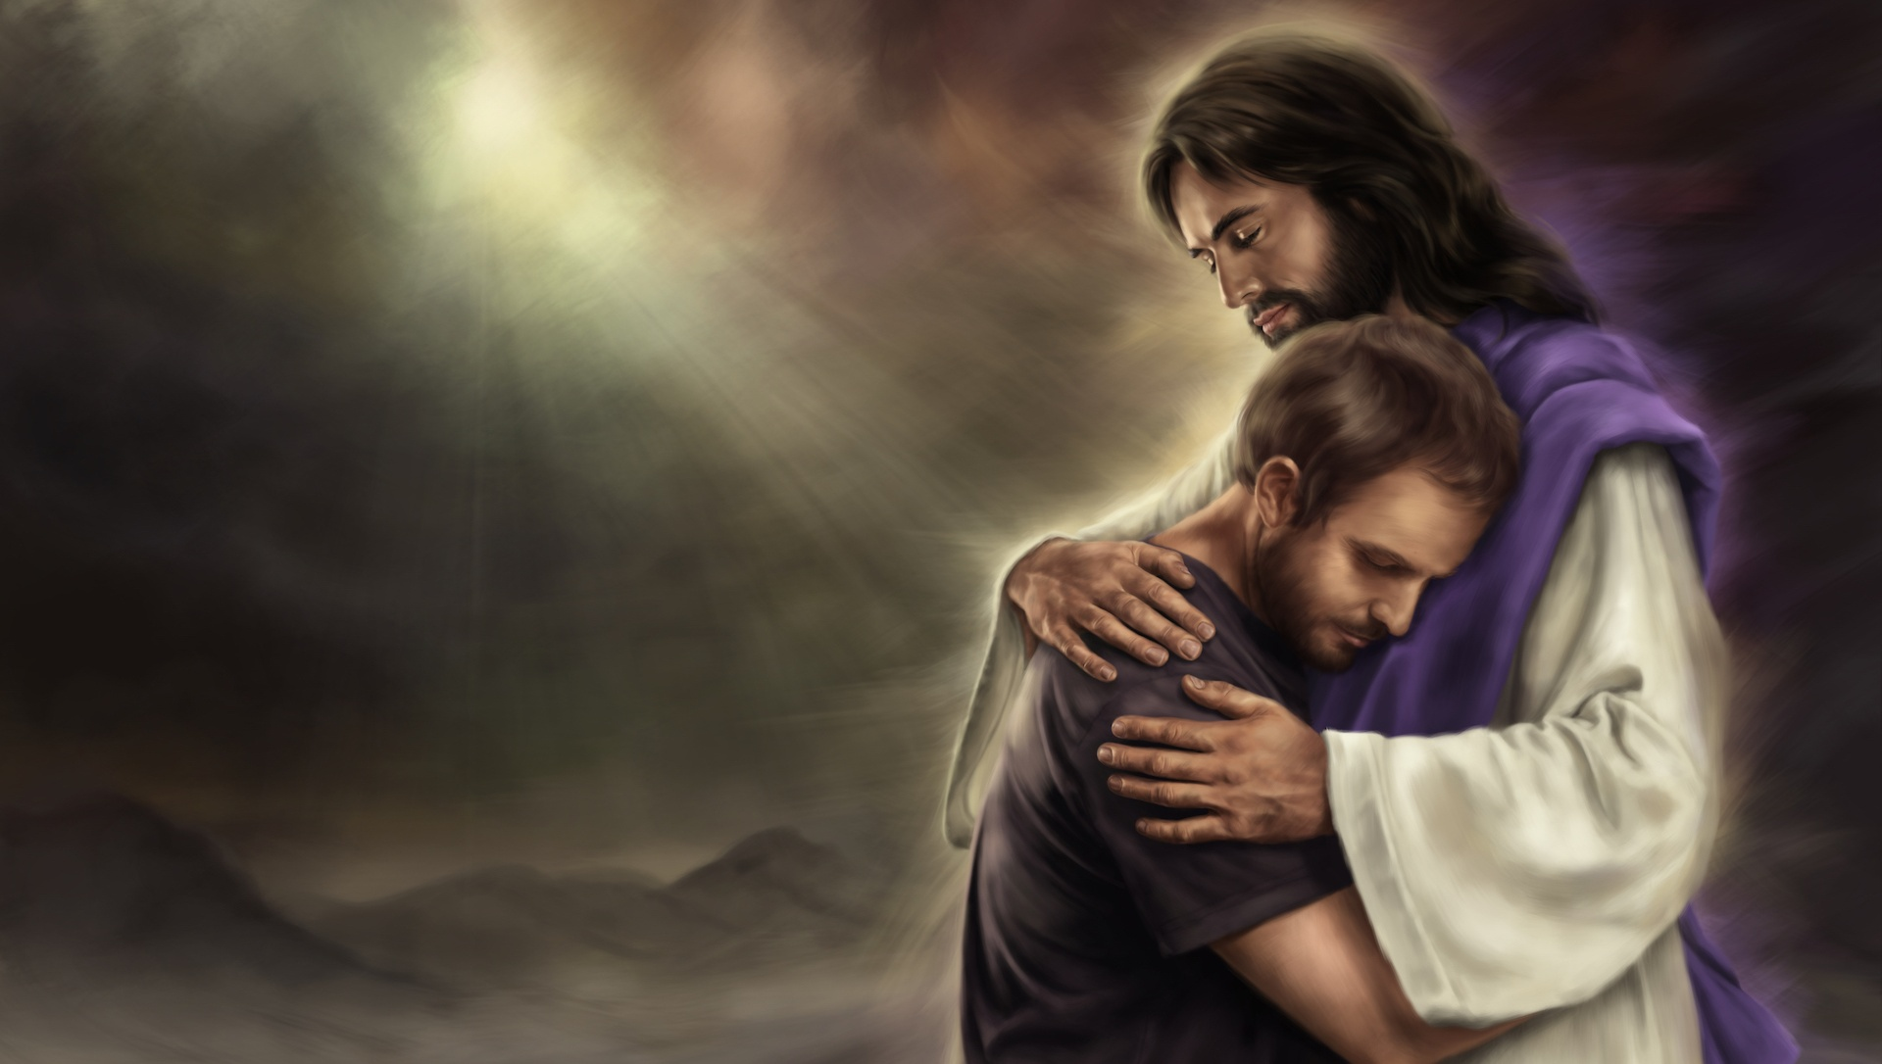
DIOS AMA DE PURA GRACIA
Lección 1 para el 4 de enero de 2025

Slide 2
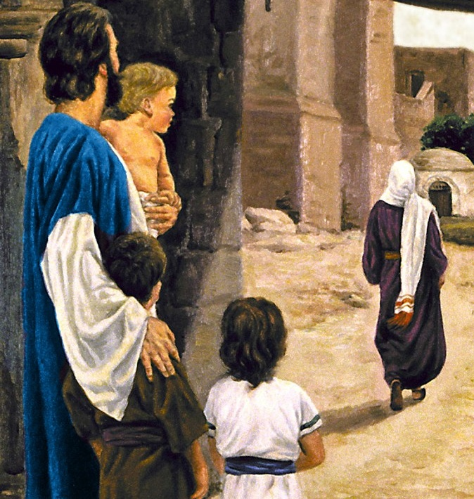

“Yo sanaré su rebelión, los amaré de pura gracia; porque mi furor se apartó de ellos”
Oseas 14:4

Slide 3




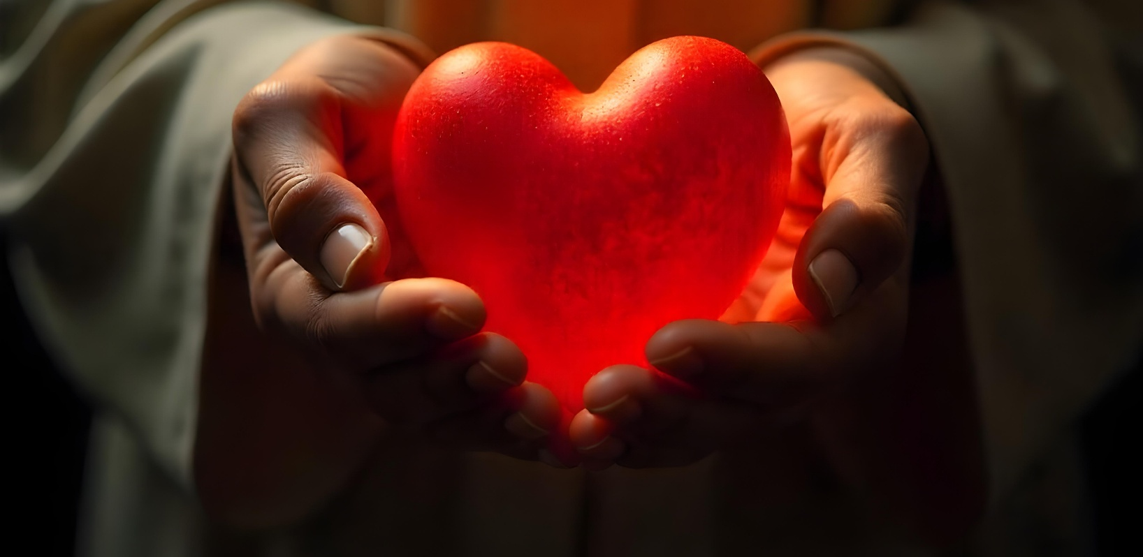
Son muchas las preguntas que nos pueden surgir al hablar del amor de Dios y su justicia. Durante este trimestre, buscaremos respuestas a estas y otras preguntas:
¿Es el amor de Dios unidireccional (es decir, él ama, pero nunca recibe amor)?
¿Es el amor de Dios emocional?
¿Le importan realmente los seres humanos?
¿Se puede rechazar el amor de Dios o renunciar a él?
¿Entra Dios en una relación de amor recíproco con sus criaturas humanas?
¿Es la ira incompatible con el amor?
¿Qué relación existe entre el amor y la justicia?
Si Dios es amor, ¿por qué existe tanto mal en este mundo?
¿Pueden los seres humanos amar como Dios?
Si es así, ¿cómo?
En esta lección, analizaremos estas tres preguntas:
¿Se puede medir el amor de Dios?
  Más allá de lo esperable.
  Una entrega completa.
¿Necesita Dios mostrar y recibir amor?
  Amor de pura gracia.
  Amar sin esperar respuesta.
¿Se puede rechazar el amor de Dios?
  Nuestra elección.

Slide 4

¿SE PUEDE MEDIR EL AMOR DE DIOS?

Slide 5

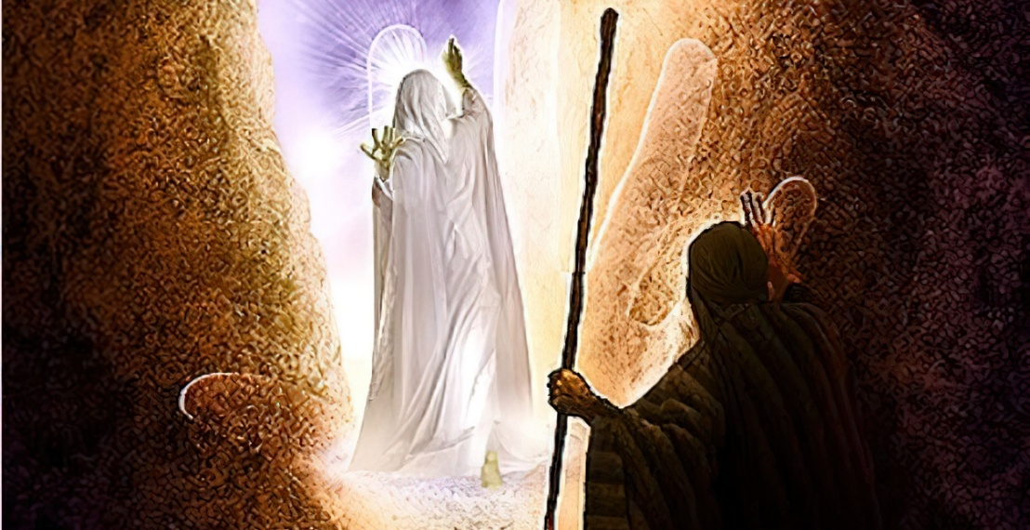
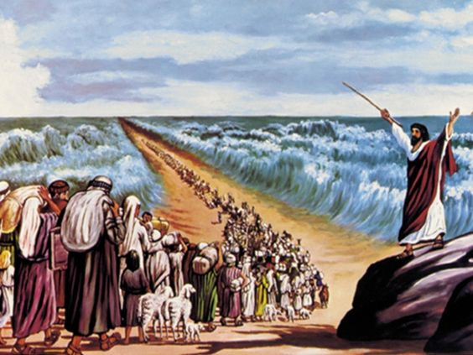
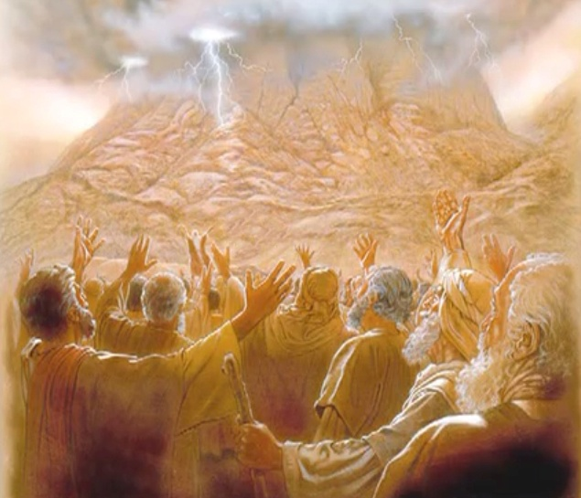
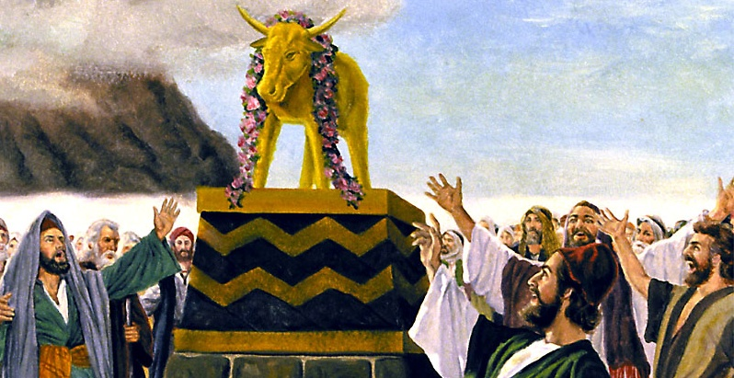
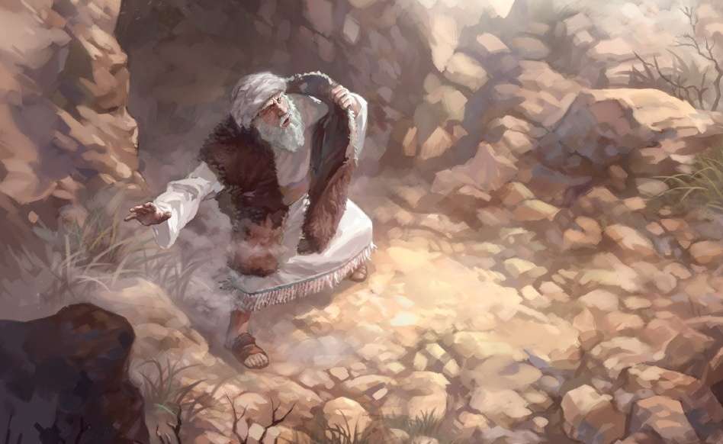
MÁS ALLÁ DE LO ESPERABLE
“Y el SEÑOR le respondió: —Voy a darte pruebas de mi bondad, y te daré a conocer mi nombre. Y verás que tengo clemencia de quien quiero tenerla, y soy compasivo con quien quiero serlo” (Éxodo 33:19 NVI)
Leídos fuera de contexto, algunos versículos bíblicos pueden darnos a entender que el amor de Dios es caprichoso, que Él ama solo cuando le apetece hacerlo (Éx. 33:19).
Pero veamos la historia completa. Dios ha sacado a Israel de Egipto con grandes milagros. Les ha hablado personalmente desde el Sinaí y les ha pedido que Él sea su único Dios. Pocos días después se construyen un becerro dorado y dicen: “Israel, ¡aquí tienes a tu dios que te sacó de Egipto!” (Éx. 32:8 NVI). Dios le dice a Moisés lo que el pueblo merece: la muerte (Éx. 32:9-10).
Moisés suplica la clemencia que el pueblo no merece (Éx. 32:11-13, 30-33). En este contexto, Dios le asegura a Moisés que “le apetece” tener misericordia de Israel (Éx. 33:19). El amor de Dios no sigue la lógica de causa y efecto. Su amor no es mensurable, es constante e inagotable. Otorga libremente su gracia, misericordia y compasión incluso a quienes son indignos de ello.

Slide 6
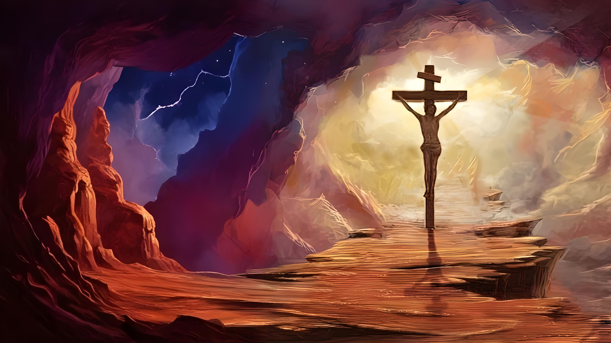
UNA ENTREGA COMPLETA
“…el Hijo de Dios […] me amó y se entregó a sí mismo por mí”
(Gálatas 2:20b)
En la Cruz –la demostración máxima del amor de Dios– vemos que Cristo se entregó por nosotros por su propia voluntad e iniciativa. Nadie le quitó la vida, sino que él la ofreció voluntariamente siguiendo el Plan de Redención acordado en el Cielo antes de la fundación del mundo
(Jn. 10:17-18; 1P. 1:18-20).
¿Hasta dónde puede llegar nuestro amor?
¿Hasta dar nuestra vida por alguien a quién amamos, y deseamos ardientemente que siga viviendo? ¿Lo haríamos por un completo desconocido, o por alguien que nos odia? (Ro. 5:7)
“Cristo murió por los malvados” (Ro. 5:6 NVI). “Dios demuestra su amor por nosotros en esto: en que cuando todavía éramos pecadores, Cristo murió por nosotros” (Ro. 5:8 NVI).

Slide 7
¿NECESITA DIOS MOSTRAR Y RECIBIR AMOR?

Slide 8


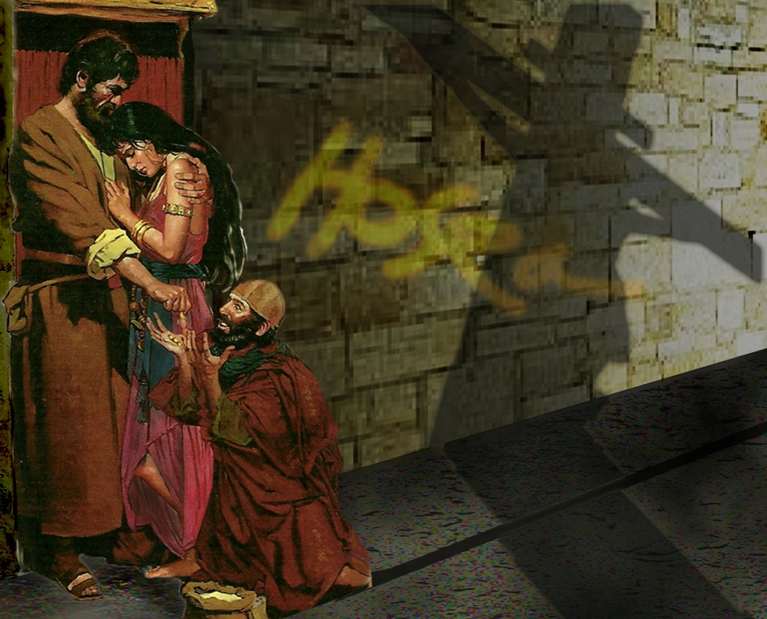
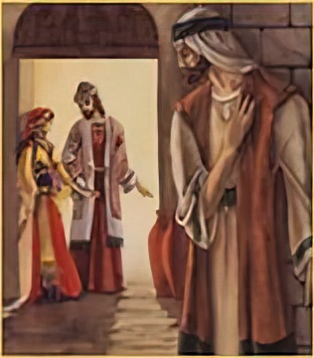
AMOR DE PURA GRACIA
“Yo sanaré su rebelión, los amaré de pura gracia; porque mi ira se apartó de ellos” (Oseas 14:4)
La historia de Oseas nos muestra cómo es el amor de Dios. A pesar de la infidelidad de su esposa, Oseas la perdonó vez tras vez, y la siguió amando.
Oseas representa a Dios, y su esposa infiel al pueblo de Dios. A pesar de nuestro continuo pecado y alejamiento de Dios, Él nos sigue amando “de pura gracia” (Os. 14:4). ¿Qué significa esa expresión?
La palabra hebrea, nedabah, describe aquello que se ofrece voluntariamente (como las ofrendas voluntarias).
Dios otorga su amor, aunque no reciba nada a cambio. ¡Qué contraste con nuestra naturaleza egoísta!
¿Cuál será tu respuesta ante este amor voluntario y desinteresado?

Slide 9

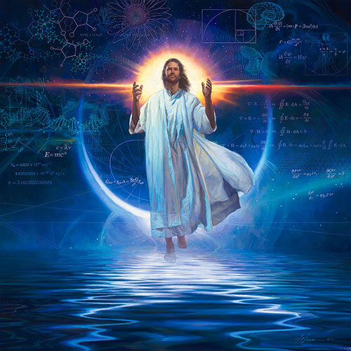
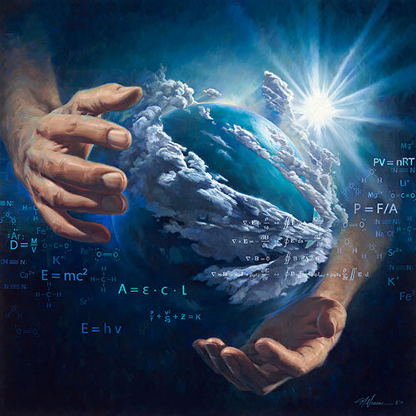
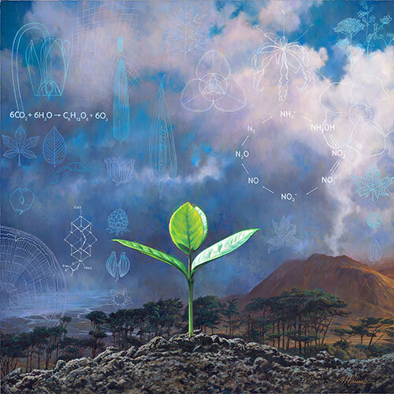
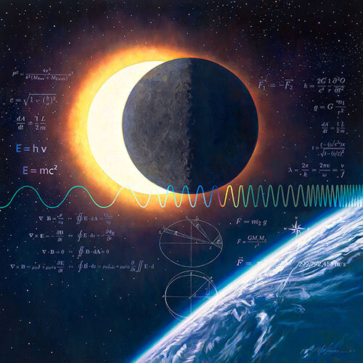
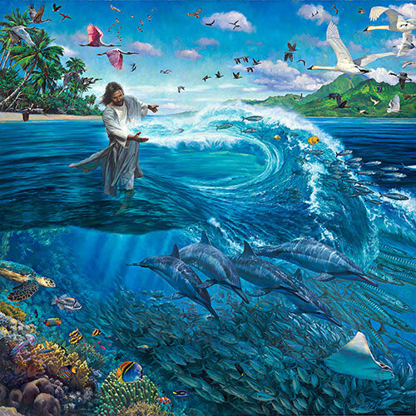
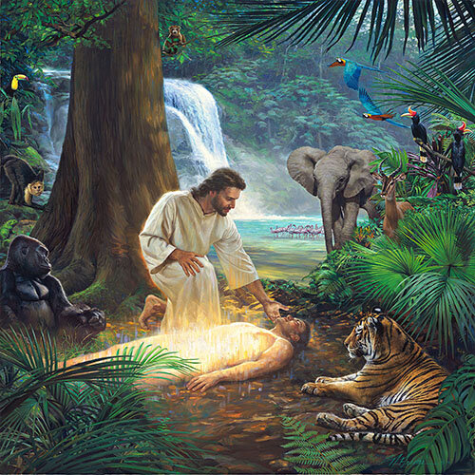
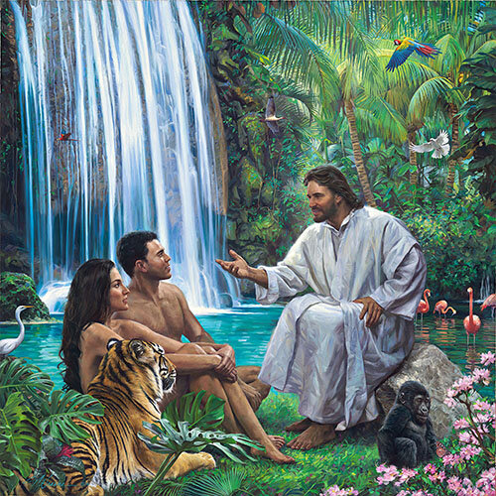
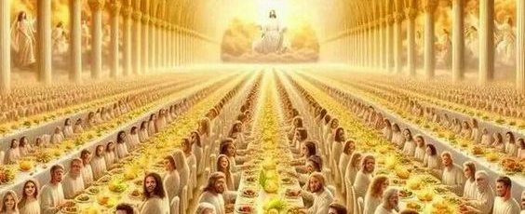
AMAR SIN ESPERAR RESPUESTA
“Conozco a todas las aves de los montes, Y todo lo que se mueve en los campos me pertenece. Si yo tuviese hambre, no te lo diría a ti; Porque mío es el mundo y su plenitud” (Salmos 50:11-12)
¿Necesitaba Dios crear este mundo para ser amado, honrado y adorado?
Dios no necesita nada de nosotros (Hch. 17:25). Es más, ¿cuántos reconocen siquiera que todo lo que tienen, y su vida misma, es un regalo de Dios? ¿Cuántos hoy le alaban y agradecen por ello?
El amor divino existía eternamente antes de la creación del universo (Jn. 17:24). En consecuencia, la creación del mundo no fue una necesidad para la existencia del amor de Dios. Por el contrario, la Creación fue una actividad divina voluntaria que resultó de la libertad de su eterno y desbordante amor.
Dios es amor, y ama sin esperar respuesta. Ama a quien responde a su amor, y a quien lo rechaza. Ama tanto que ha hecho todo lo posible para que su Creación, sus hijos, puedan compartir con Él una vida de eterna felicidad.

Slide 10
¿SE PUEDE RECHAZAR EL AMOR DE DIOS?

Slide 11


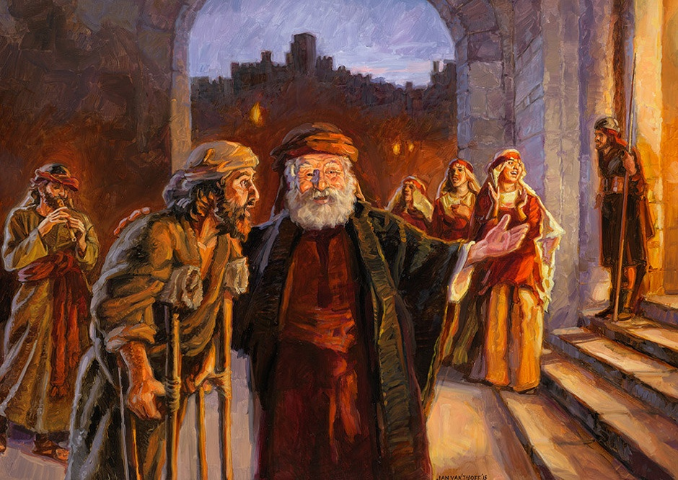
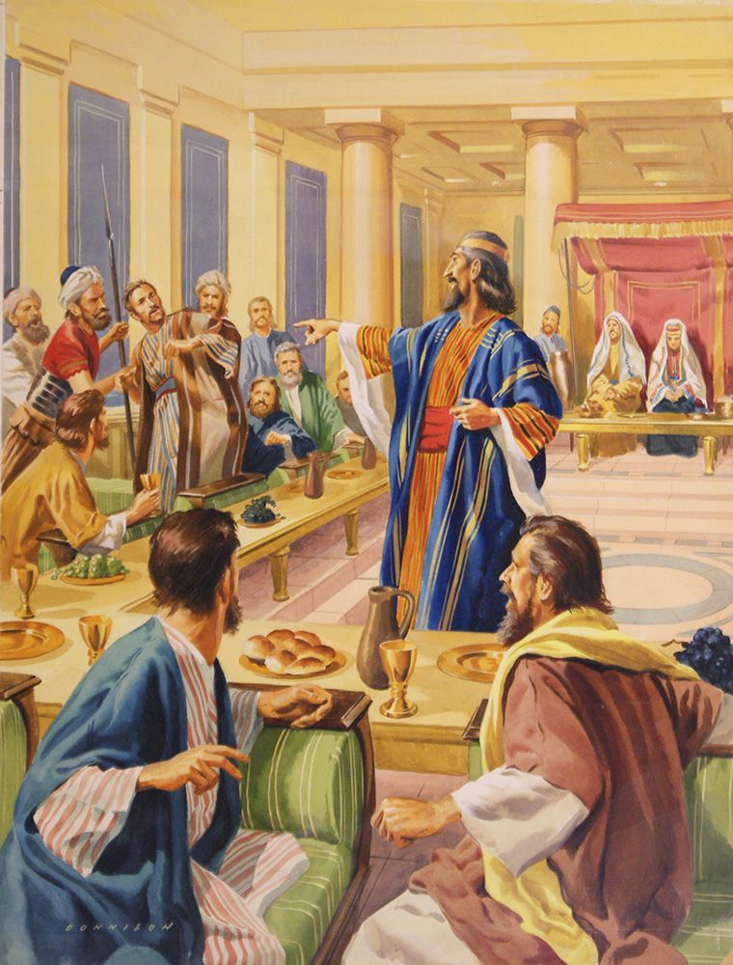
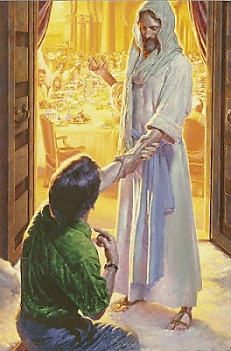
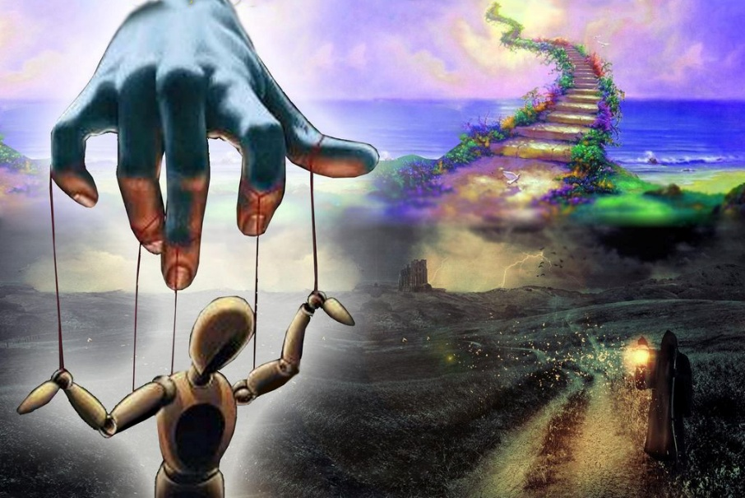
NUESTRA ELECCIÓN
“Porque muchos son llamados, y pocos escogidos” (Mateo 22:14)
Un rey prepara la boda de su hijo, pero los invitados rechazan la invitación. Otros son llamados y aceptan, pero aún entre estos hay quien no se somete al protocolo, y es expulsado (Mt. 22:1-13).
La aplicación que hace Jesús de esta parábola ha hecho pensar a algunos que Dios escoge de antemano quién va a ser salvo y quién no (Mt. 22:14). Esto implicaría que Dios otorga su amor a unos, pero se lo niega a otros.
El texto original hace hincapié en la invitación y no en la elección: “Muchos son INVITADOS, y pocos ACEPTAN LA INVITACIÓN”.
Dios ha elegido a todos, porque nos ama a todos
(Jn. 3:16). No es la elección de Dios, sino nuestra respuesta a su invitación, la que determina nuestro destino.

Slide 12

“El mundo había perdido su dechado de bondad y se había hundido en una apostasía y corrupción moral universal; y la vida de Jesús fue de esfuerzo dedicado y abnegado para retornar al hombre a su primer estado, infundiéndole el espíritu de divina benevolencia y amor desinteresado. Aunque estaba en el mundo, él no era del mundo. Le ocasionaba continuo dolor tener que entrar en contacto con la enemistad, la depravación e impureza que Satanás había introducido; pero su obra consistía en poner al hombre en armonía con el plan divino y volver a unir la tierra con el cielo; para él no había sacrificio demasiado grande para lograr su objetivo”
E. G. W. (Testimonios para la iglesia, tomo 5, pg. 398)

